Slide 1
Aplicación sistemática de algoritmos de aprendizaje automático para el estudio de la epilepsia y la detección de segmentos de interés en señales bioeléctricas
CRISTHOFER ISAAC PATZÁN MARTÍNEZ
Universidad del Valle de Guatemala
Facultad de Ingeniería
Carrera Ingeniería Mecatrónica
Presentación Proyecto de Graduación
Guatemala 13 de enero de 2024

Slide 2

Aplicación sistemática de algoritmos de aprendizaje automático para el estudio de la epilepsia y la detección de segmentos de interés en señales bioeléctricas
CRISTHOFER ISAAC PATZÁN MARTÍNEZ
Universidad del Valle de Guatemala
Facultad de Ingeniería
Carrera Ingeniería Mecatrónica
Presentación Proyecto de Graduación
Guatemala 13 de enero de 2024

Slide 3
Resumen

Slide 4
Introducción

Slide 5
Introducción

Slide 6
Objetivos
General
Específicos

Slide 7
Métodos

Slide 8
Diseño experimental

Slide 9
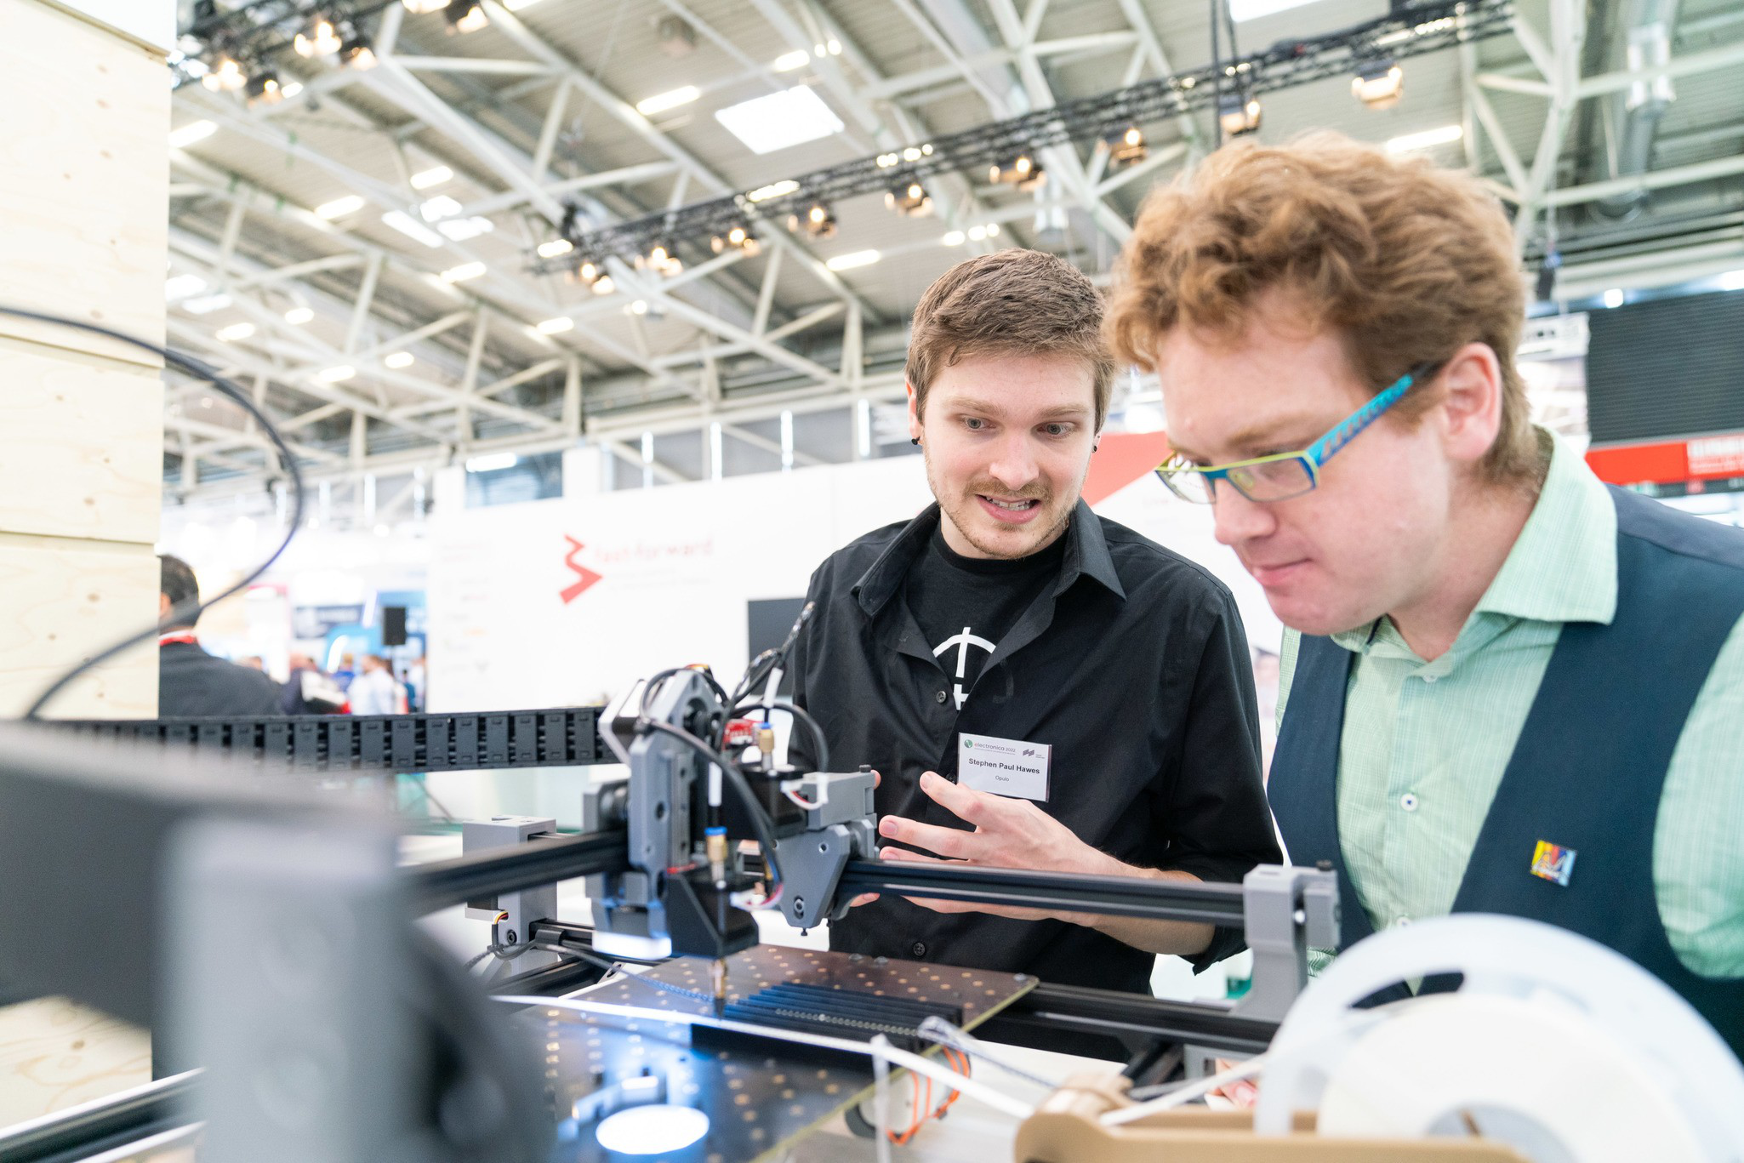
Ejemplo 1 Foto o Gráfica con explicación

Slide 10
Resultados

Slide 11
Resultados

Slide 12
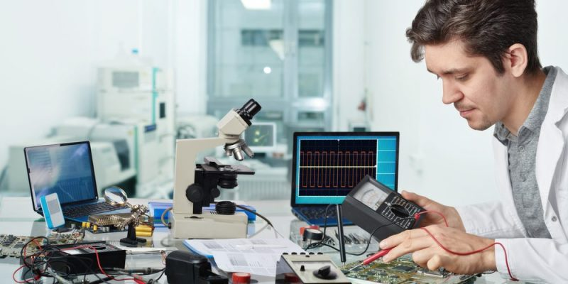
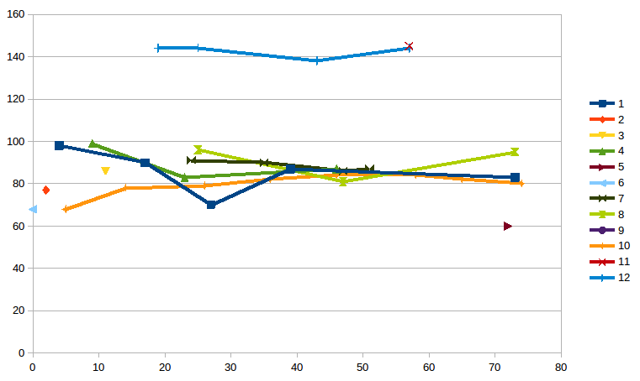
Ejemplo 2 Foto o Gráfica con explicación

Slide 13
Conclusiones

Slide 14
Conclusiones

Slide 15
Trabajo a Futuro

Slide 16
Referencias Bibliográficas

Slide 17
¡Gracias por su atención! (Inicia espacio para preguntas de la Terna)

